Slide 1
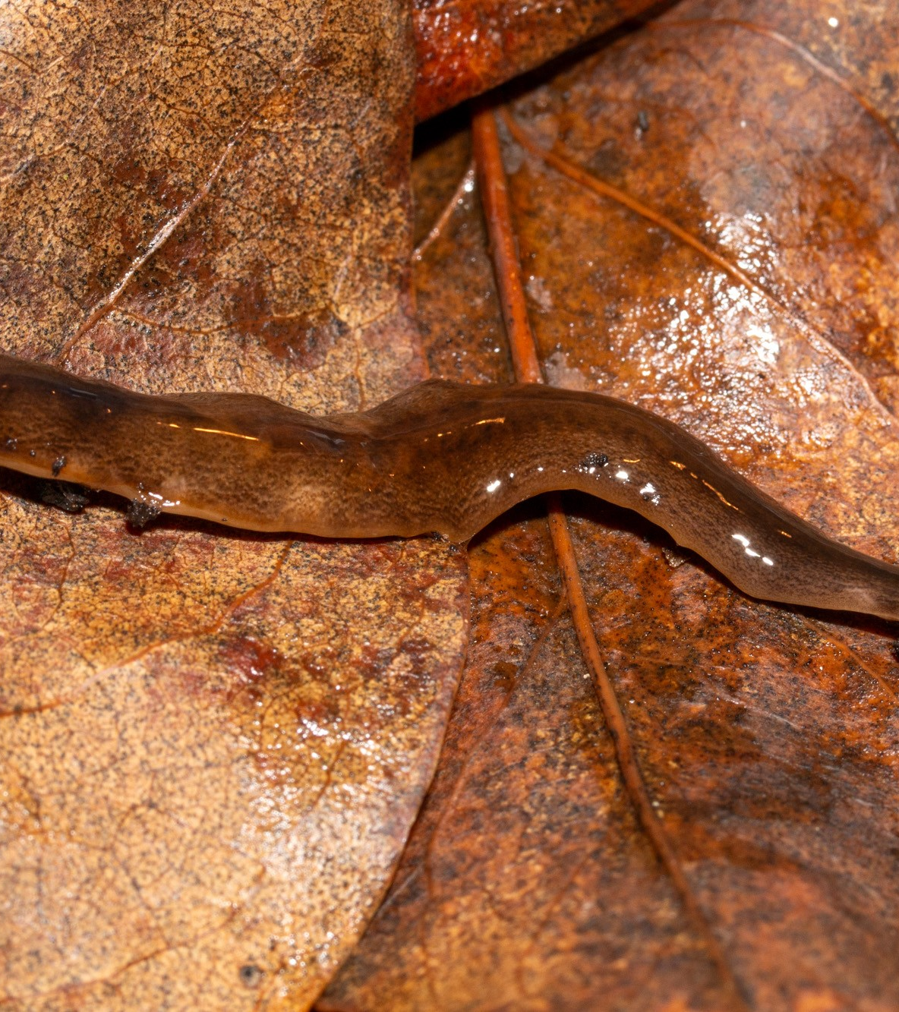
Plattmask
Plattmasken Obama nungara är en invasiv art som dödar daggmaskar – viktiga organismer för jordens bördighet. Om den sprids kan den allvarligt skada våra jordar. Arten kommer ursprungligen från Sydamerika och har kommit till Sverige via importerade växter, särskilt krukodlade utomhusväxter och olika typer av trädgårdsväxter.
Sysav ser allvarligt på spridningen av invasiva arter och arbetar aktivt för att förhindra att dessa hamnar i kretsloppen.
Vi följer myndigheternas riktlinjer och uppmanar allmänheten att hantera misstänkta fall på ett ansvarsfullt sätt.

Slide 2
Q&A plattmask
Hantering och sortering
Vad gör jag om jag upptäcker plattmask?
  Rapportera till butiken eller plantskolan du köpte växten från, så att de kan sanera.
  Mejla även din länsstyrelse och berätta vilken växt det gäller och var den köptes.
  Du kan sanera växten, enligt länsstyrelsens instruktioner, eller slänga.
  Hur slänger jag plattmasksmittade växter?
  Hela växten, med jord- och rotklump, ska läggas i en försluten sopsäck och sorteras som Brännbar rest
Jord och kompost
Kan plattmask finnas i Sysavs jord eller kompost?
  Nej. Plattmasken dör efter 15 minuter vid 38–39 °C, och Sysavs kompost når minst 60 °C under lång tid oavsett var man mäter.

